Slide 1
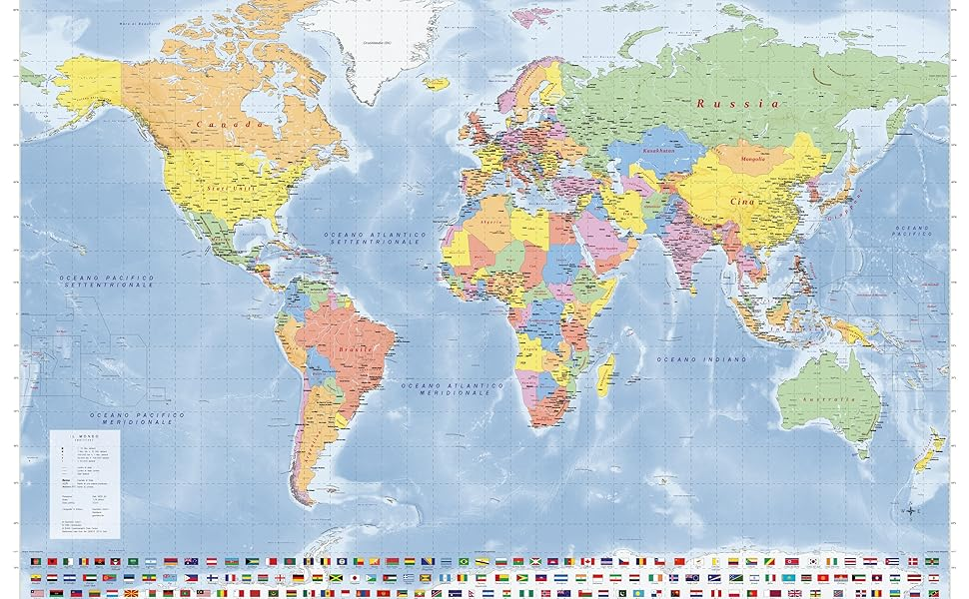
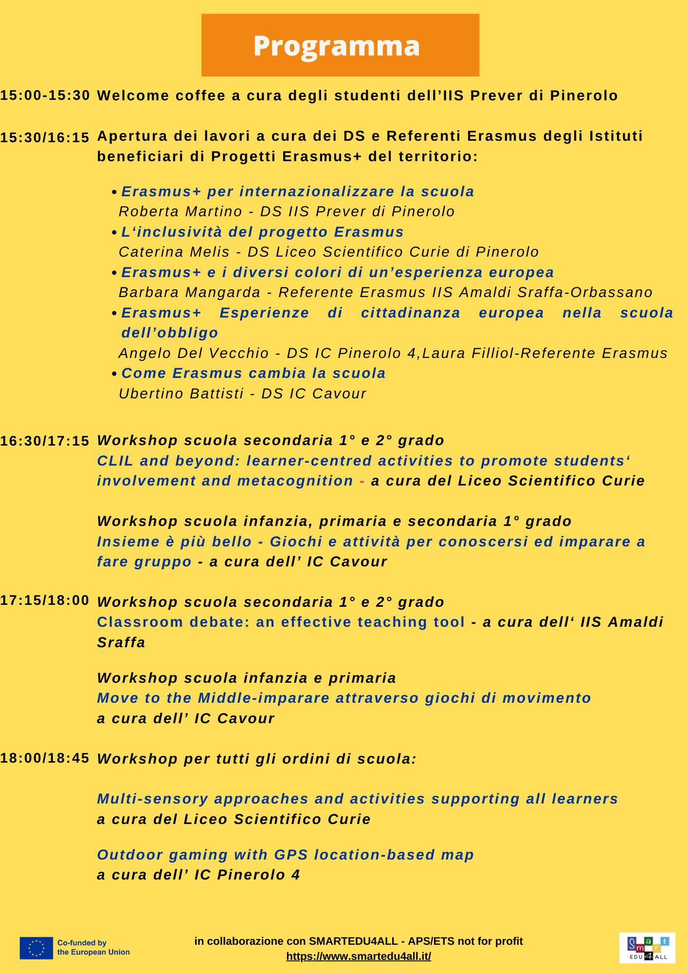
Il Dirigente Scolastico, i coordinatori dei progetti Erasmus+ Anna e Silvio,
e i docenti dell’I.C. Cavour partecipano all’evento Erasmusday 2023 presso l’IIS «A. Prever» di Pinerolo

Slide 2
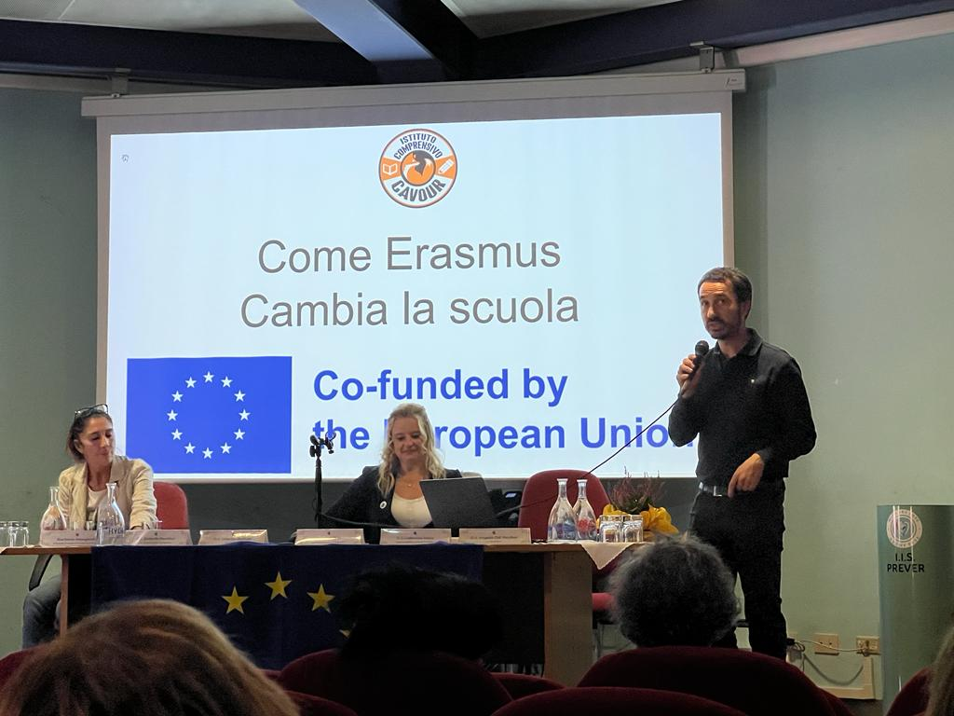

Slide 3
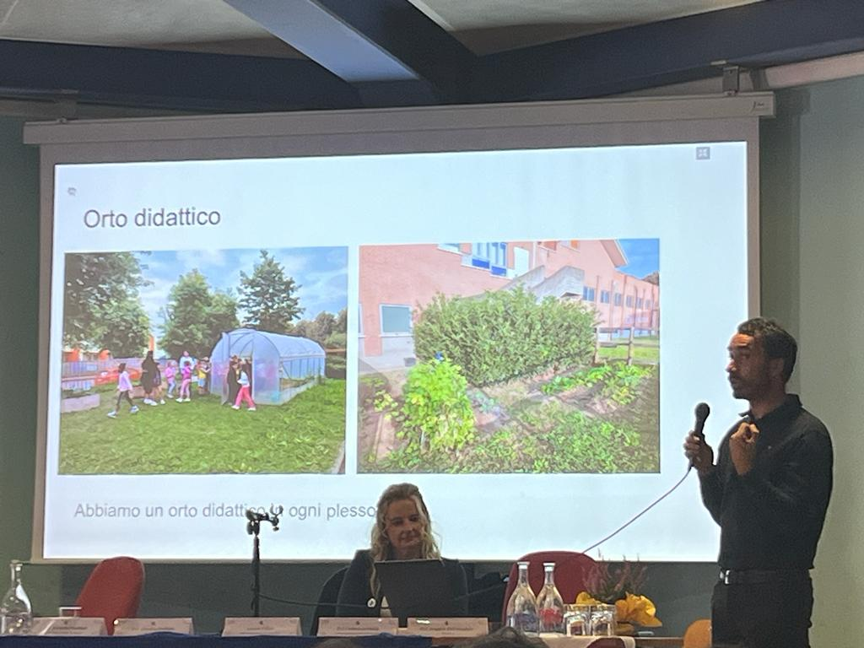
Grazie ai corsi Erasmus+ di outdoor si sono creati orti didattici in tutti i plessi

Slide 4
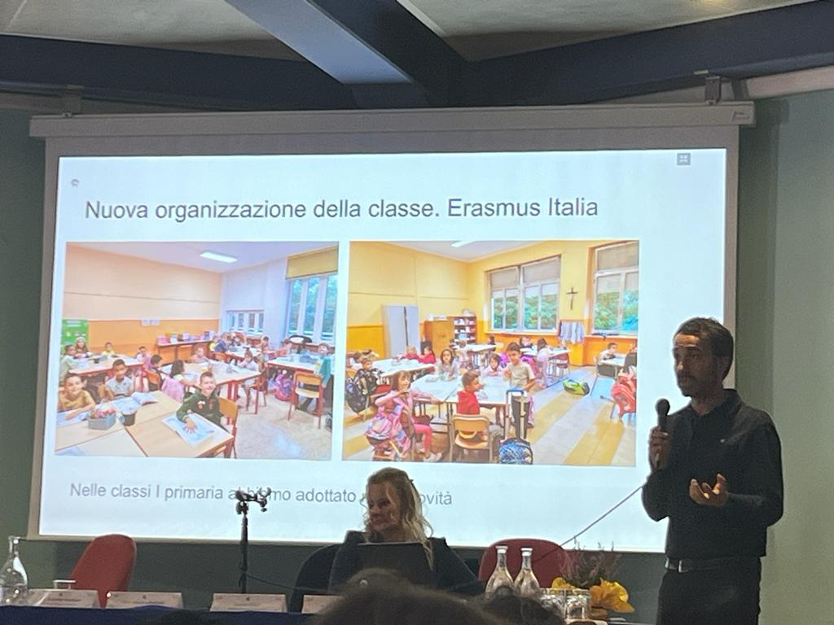
Grazie ai «job shadowing» nelle scuole estere si sta riorganizzando la didattica con attività di gruppo e…

Slide 5
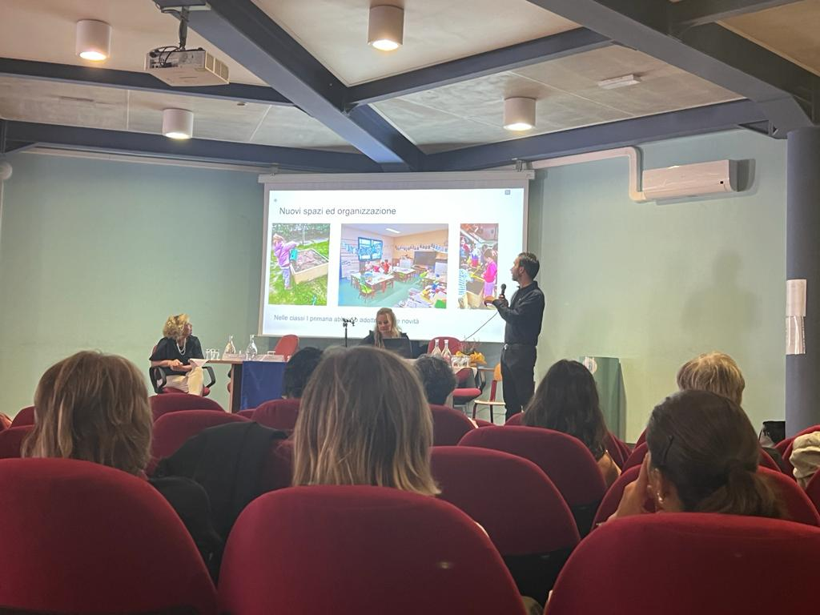
…creando ambienti di apprendimento innovativi

Slide 6
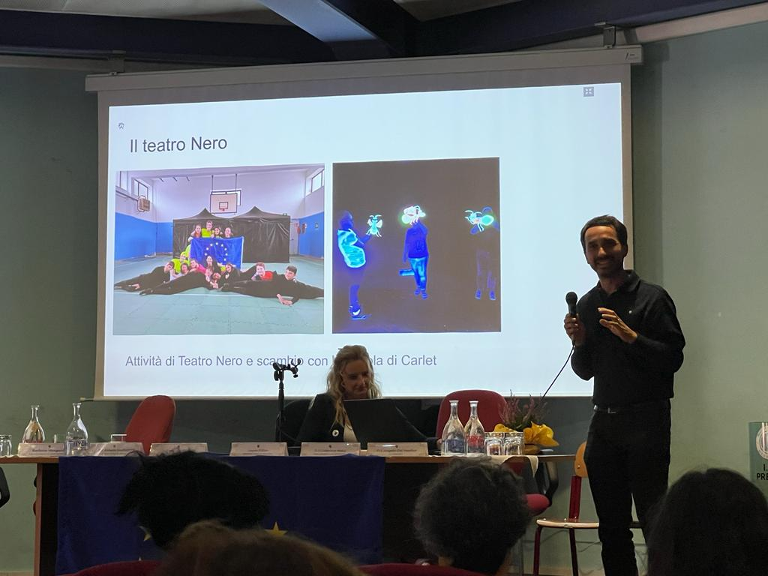
Le esperienze all’estero hanno portato nuove idee progettuali

Slide 7
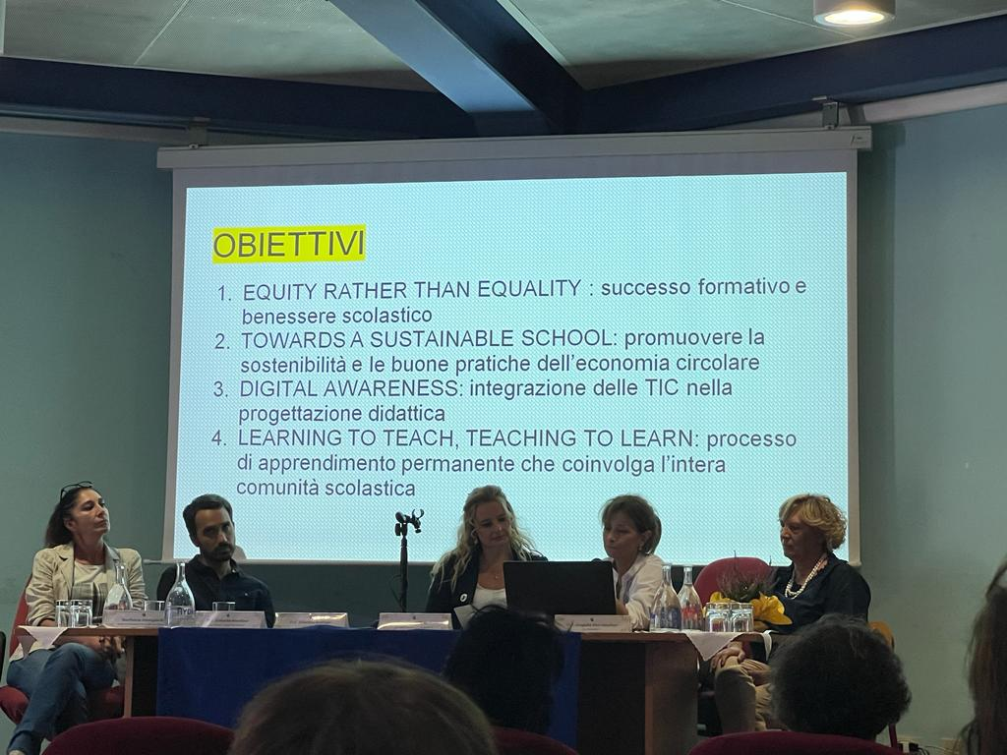
I Dirigenti Scolastici e i referenti Erasmus+ degli istituti che hanno partecipato all’evento

Slide 8
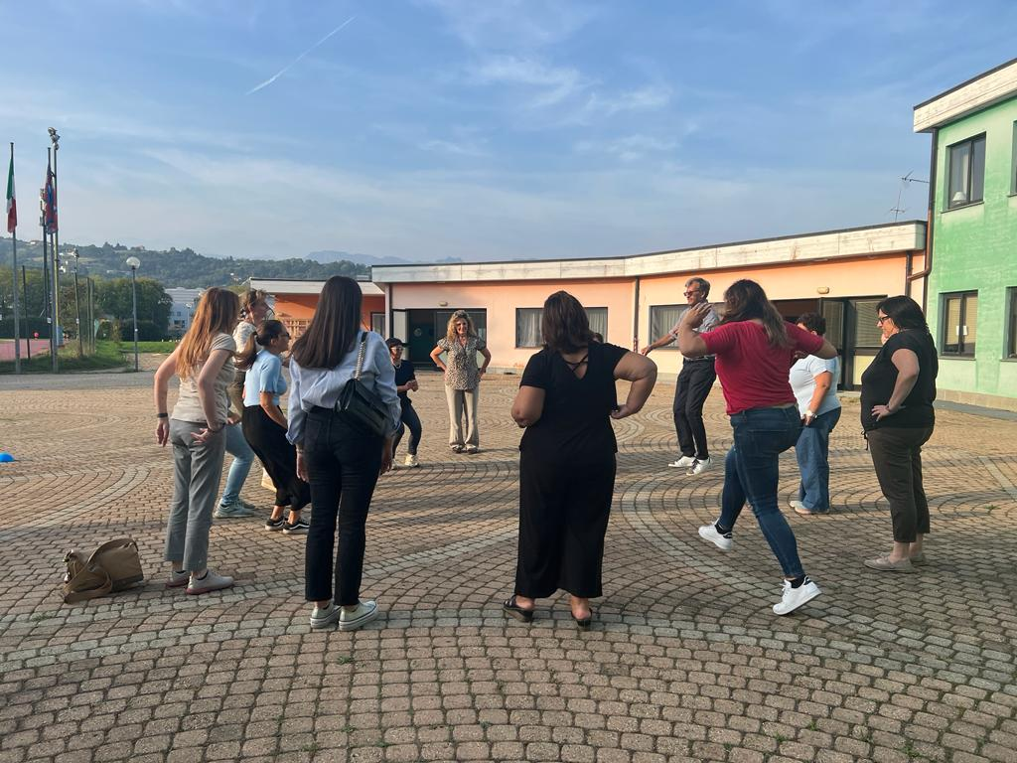
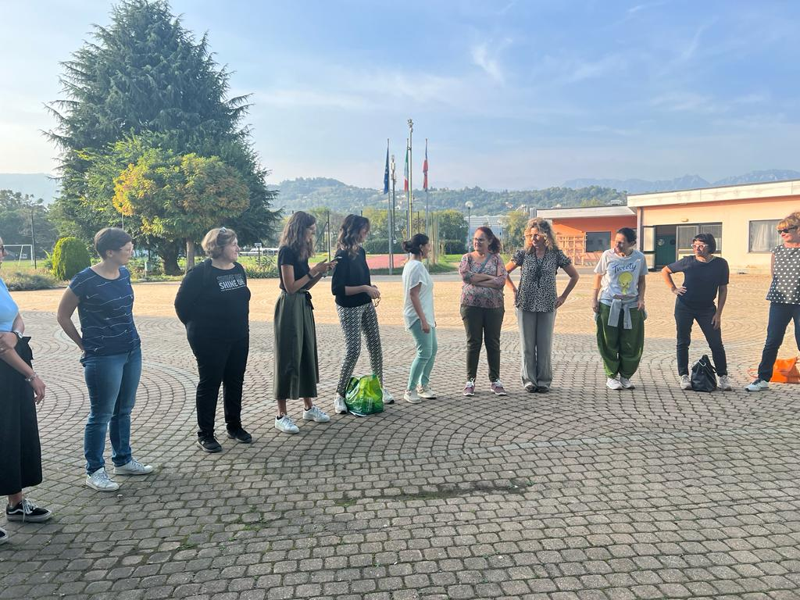
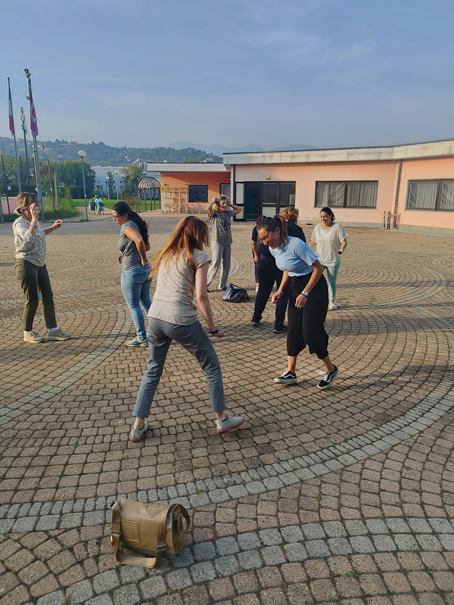
E dopo la conferenza, i docenti e i coordinatori Erasmus+ di tutte le scuole partecipanti condividono e sperimentano le attività apprese all’estero

Slide 9
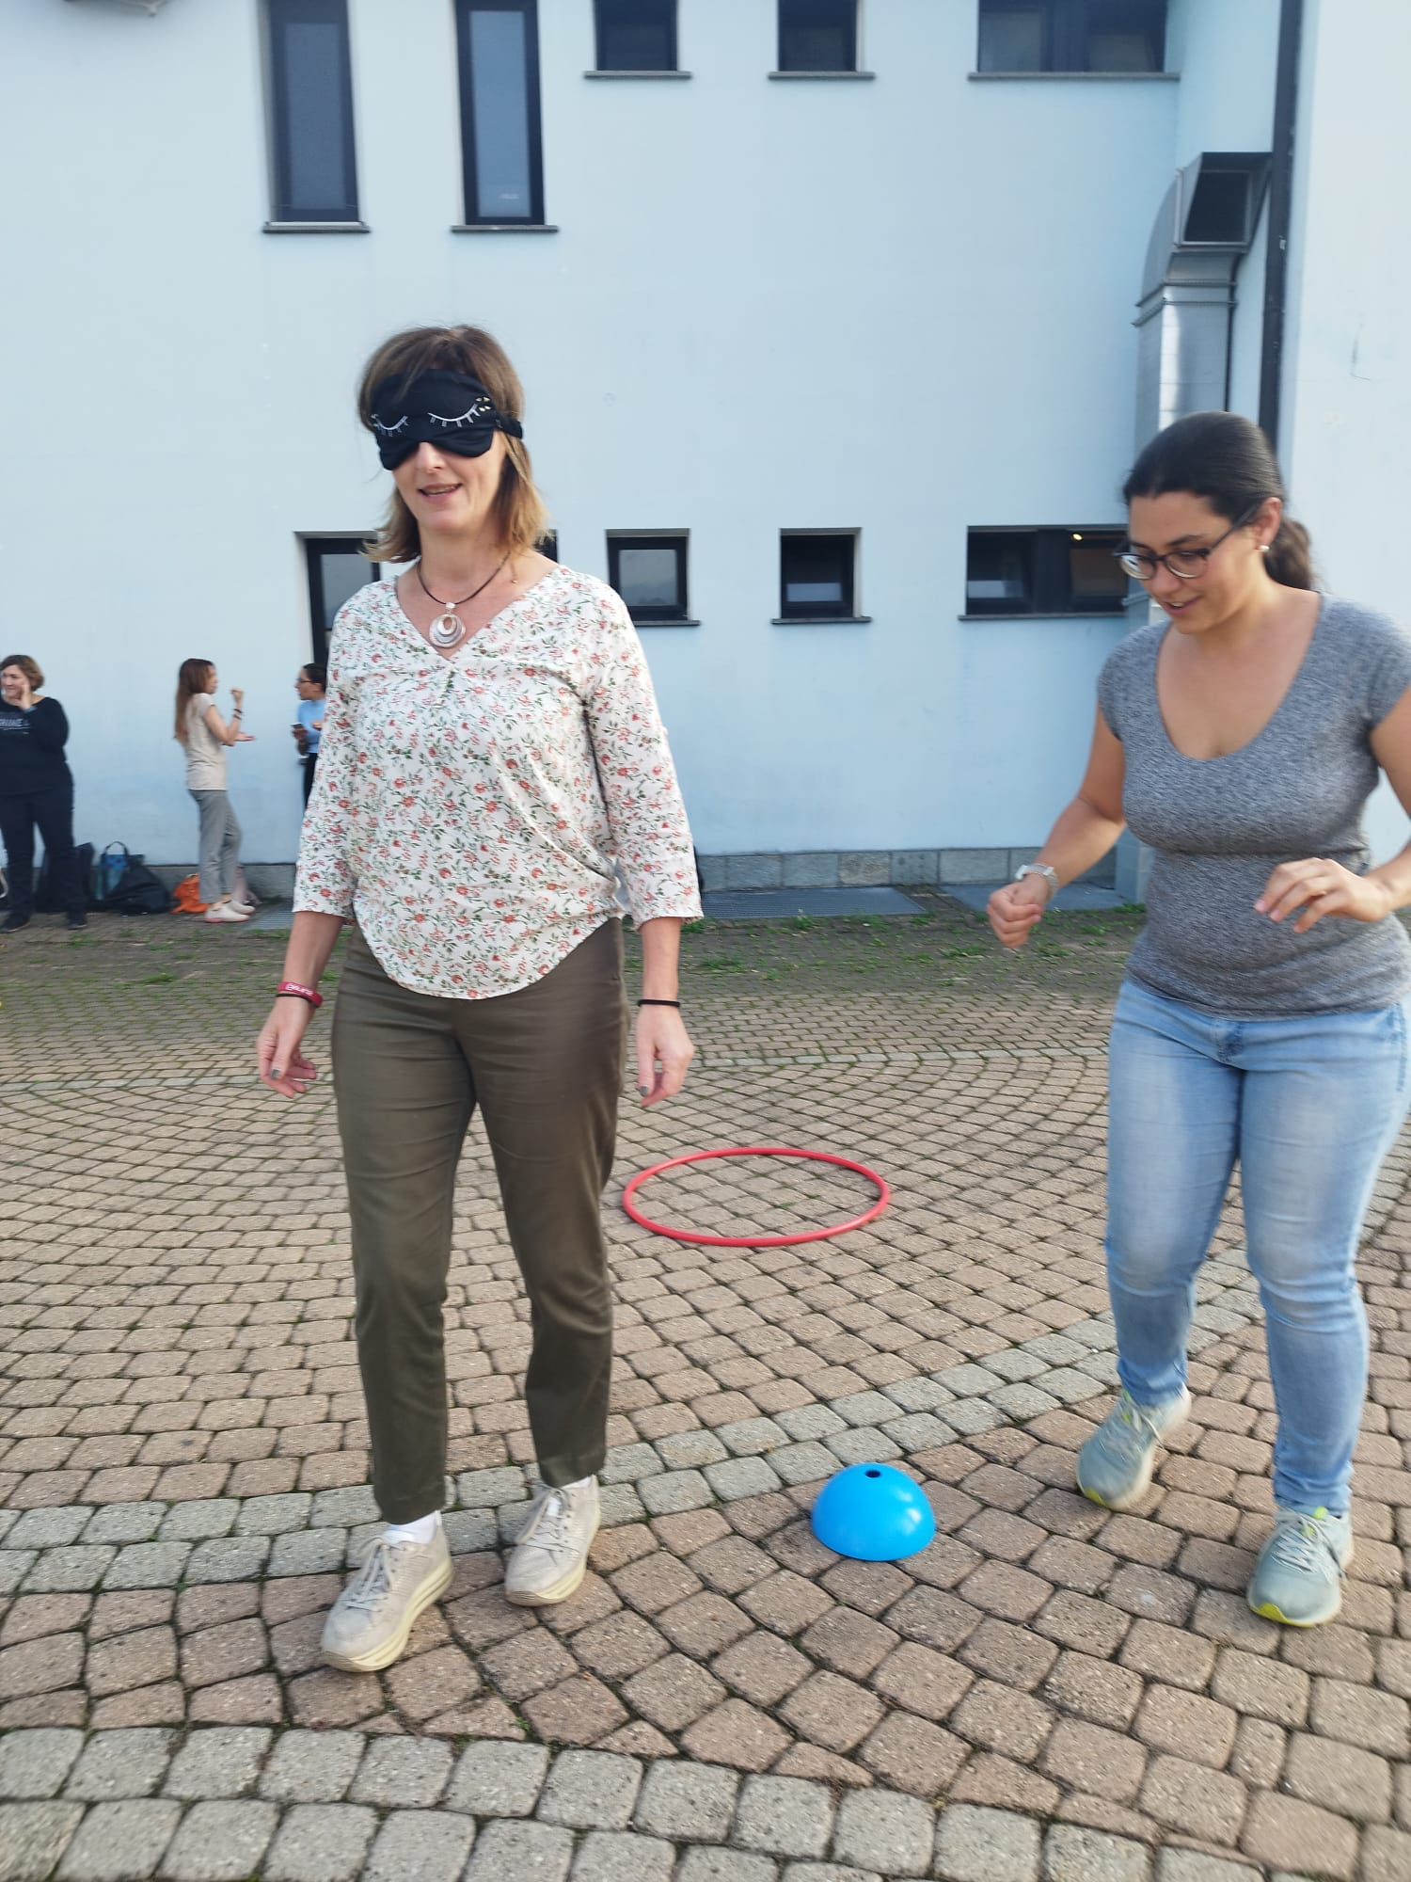
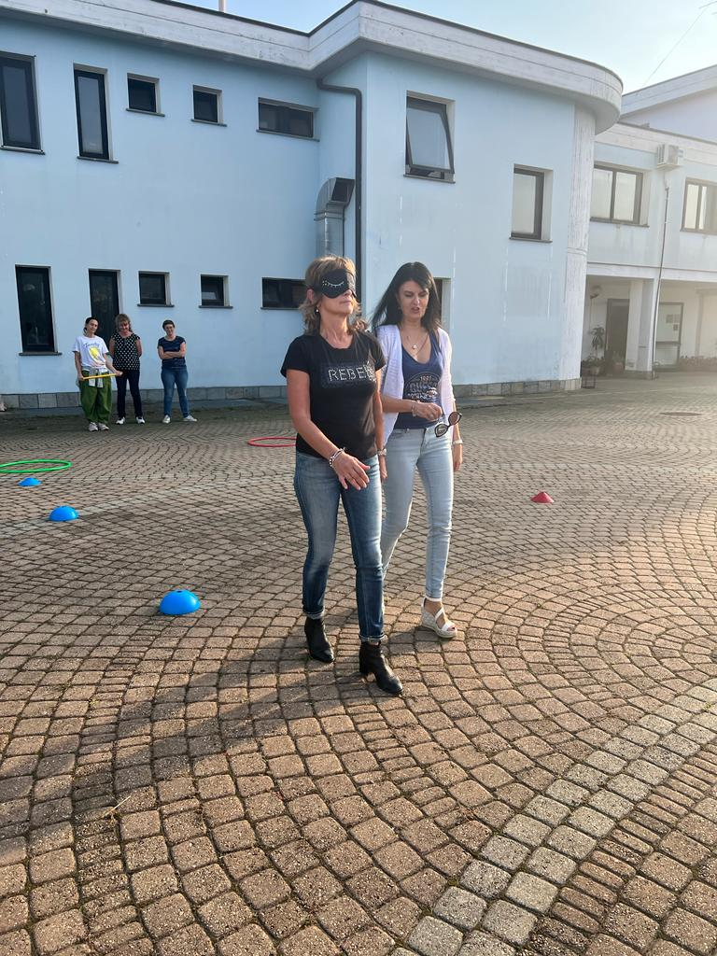
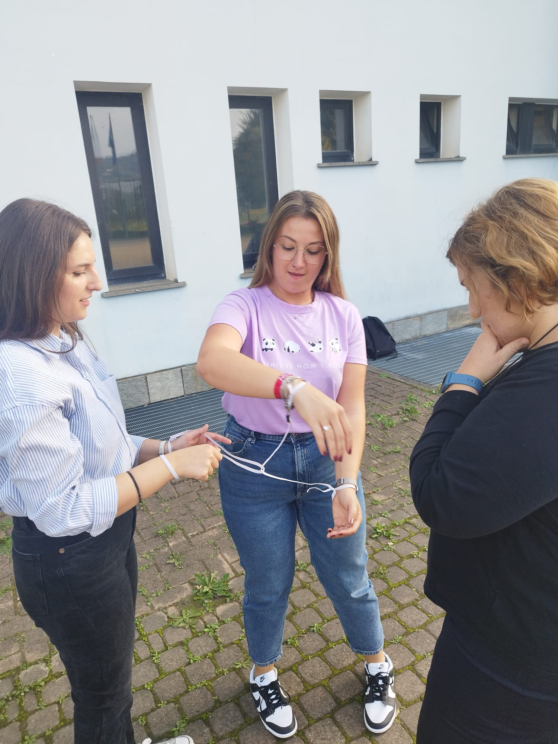

Slide 10
